Slide 1
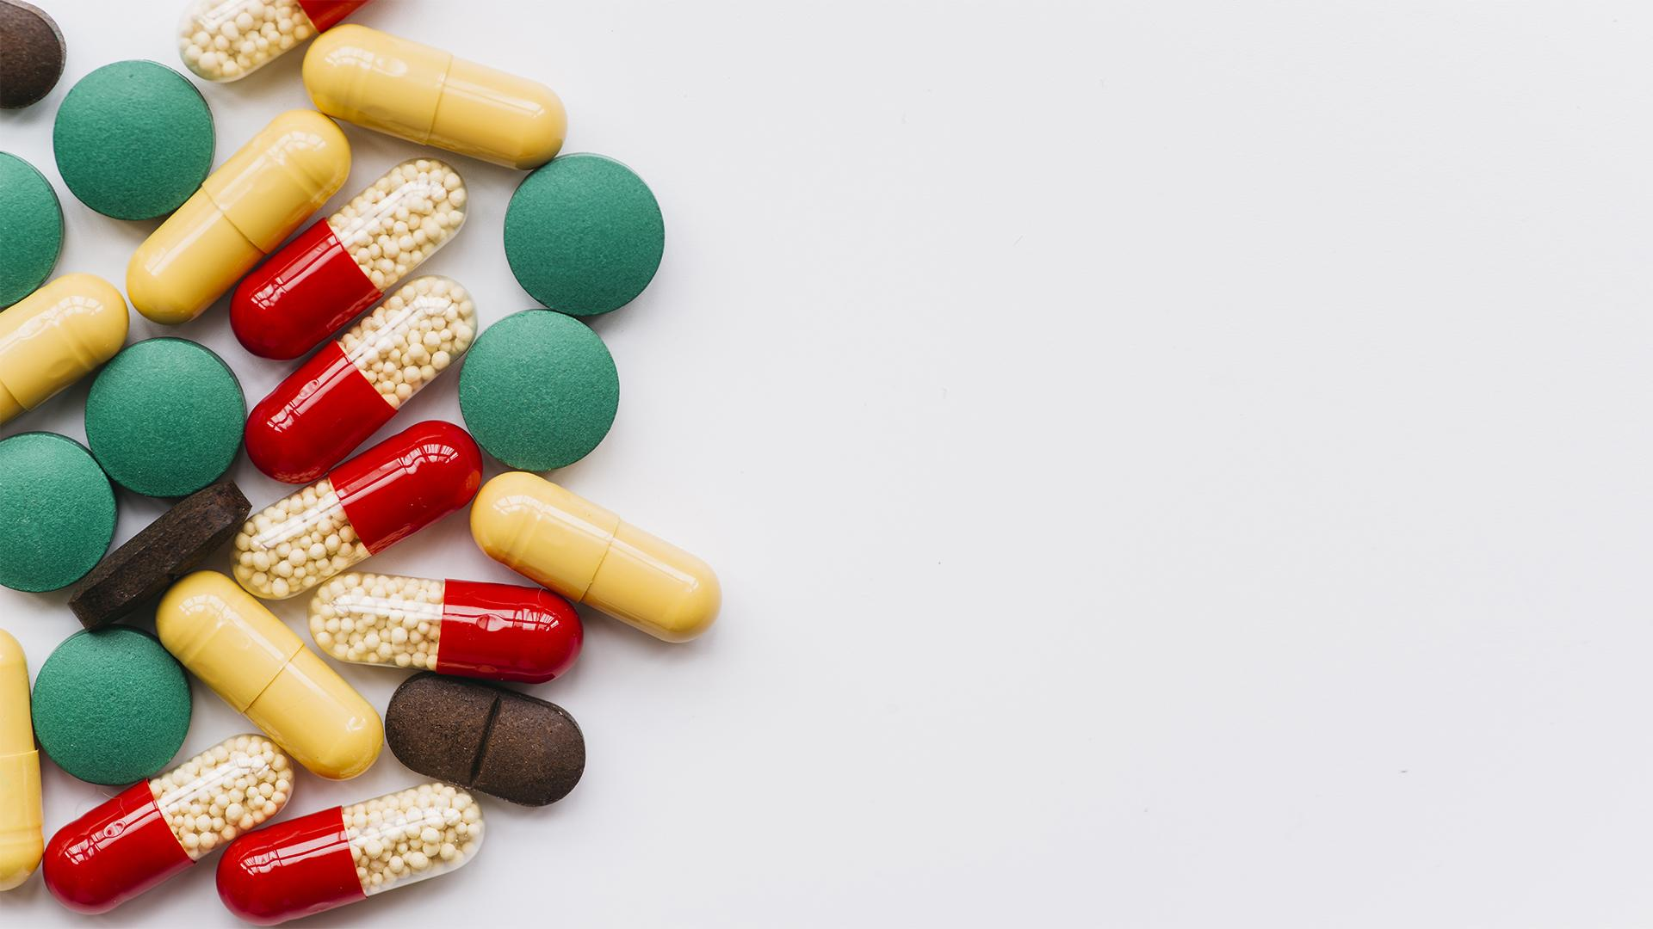
APOYO AL DIAGNÓSTICO DE PACIENTES
Juan José Beltrán
Santiago Bobadilla

Slide 2
AGENDA
01
02
03
04
CONTEXTO
DATOS
ALGORITMOS
RESULTADOS
¿Cuál es el problema? ¿Qué se necesita?
Limpieza y Procesamiento.
Desempeño, comparación y elección.
Palabras claves, categorización.

Slide 3

CONTEXTO
Los médicos rutinariamente escanean docenas o cientos de resúmenes cada día mientras hacen sus rondas en un hospital y deben recoger rápidamente la información saliente que apunta a la enfermedad del paciente.

Slide 4
“Buscamos brindar una herramienta de alta precisión para clasificar los distintos resúmenes médicos”.
— Objetivo

Slide 5
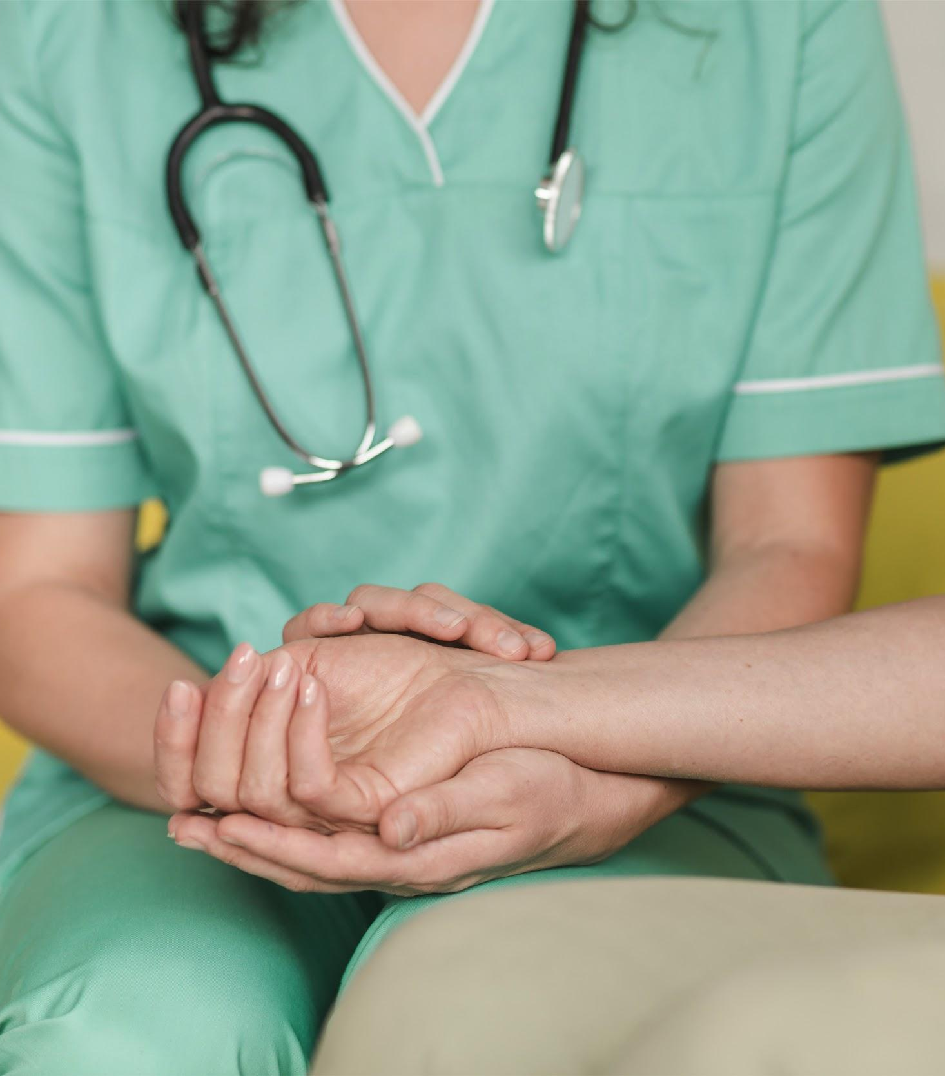
02
DATOS
Limpieza y Procesamiento.

Slide 6
Enfermades ~ ‘Target’
#1300
Sistema digestivo
#1600
Sistema nervioso
#2500
Cardiovasculares
#2600
Neoplasias
#4000
Condiciones patológicas generales

Slide 7
TEXTOS
REPRESENTACIÓN
LENGUAJE
FORMA
Bolsa de Palabras
Tf-IDF
Stemming
Lemmatizing
ASCII
Mayusculas
Puntuación
Números
Stop Words

Slide 8
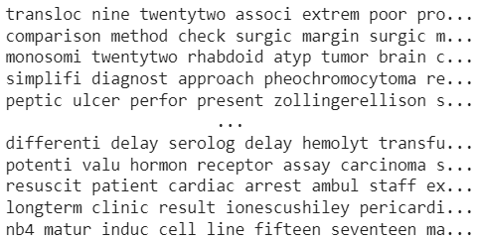
FORMA

Slide 9
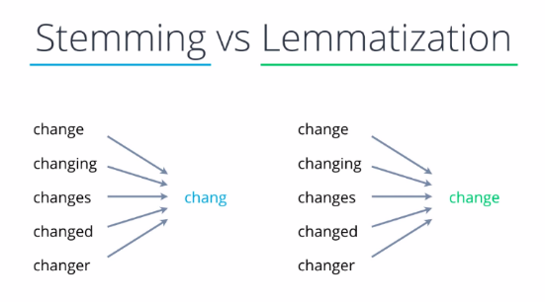
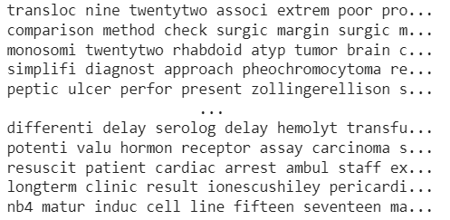
LENGUAJE

Slide 10
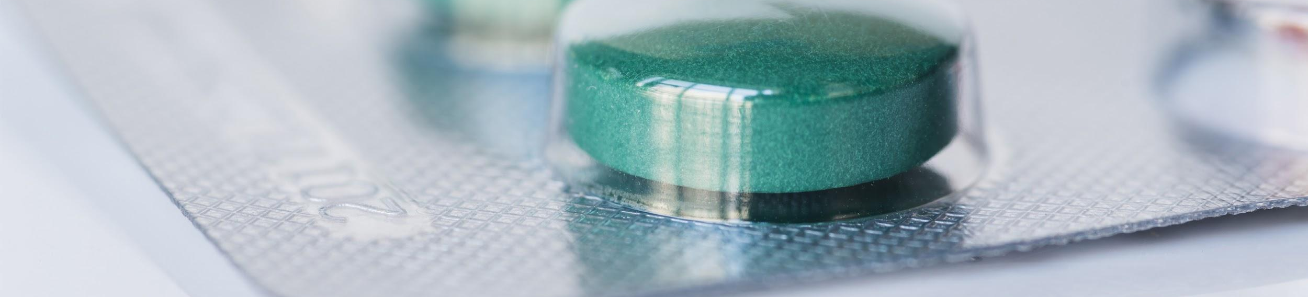
TF-IDF

Slide 11
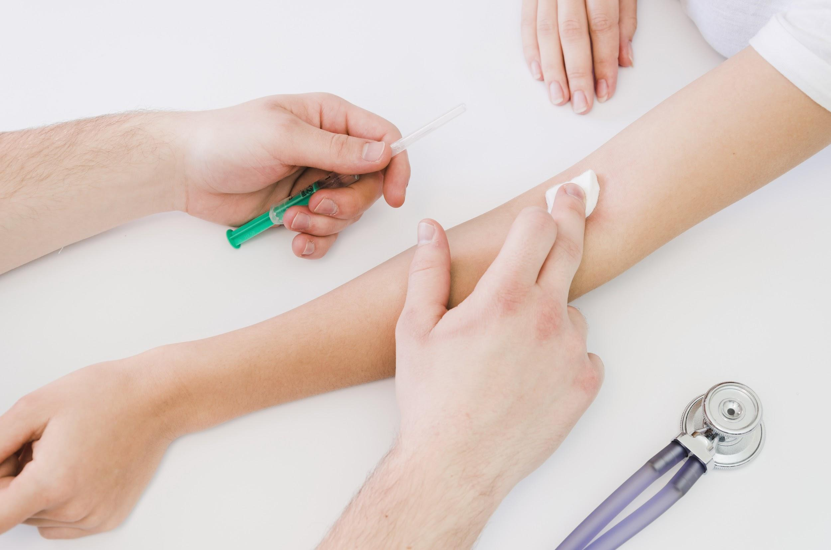
03:
ALGORITMOS
Desempeño, comparación y elección.

Slide 12
ELEGIDOS
Naïve Bayes Classifier
Support Vector Machine
Árbol de Decisión
Basado en el teorema ingenuo de Bayes
Basado en desenso por gradiente.
Basado en particiones por pureza.

Slide 13
DESMPEÑO GENERAL
Naïve
Bayes
Árbol
0.657005
0.642512
SVM
0.641707

Slide 14
RECALL
 | Cat 1 | Cat 2 | Cat 3 | Cat 4 | Cat 5 | Avg
Bayes | 0.78 | 0.8 | 0.62 | 0.86 | 0.19 | 0.650
SVM | 0.79 | 0.79 | 0.69 | 0.84 | 0.2 | 0.662
Árbol | 0.79 | 0.8 | 0.62 | 0.87 | 0.15 | 0.646

Slide 15
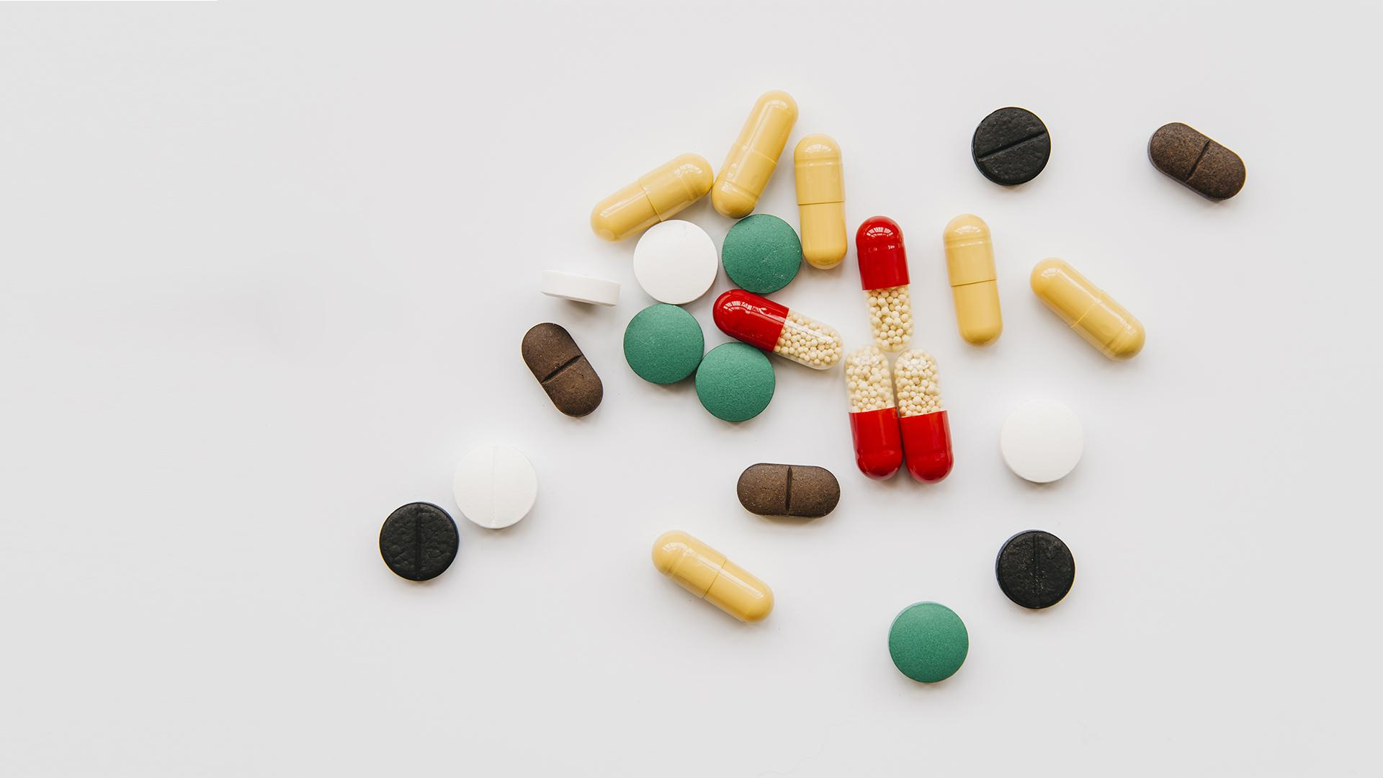
RESULTADOS

Slide 16
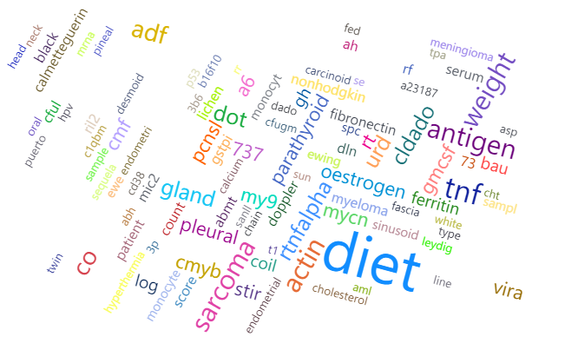
1. Neoplasias

Slide 17
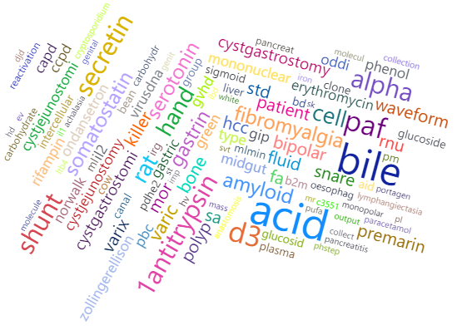
2. Sistema Digestivo

Slide 18
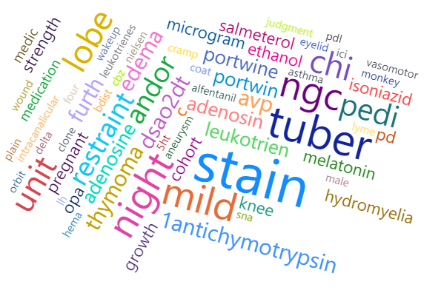
3. Sistema Nervioso

Slide 19
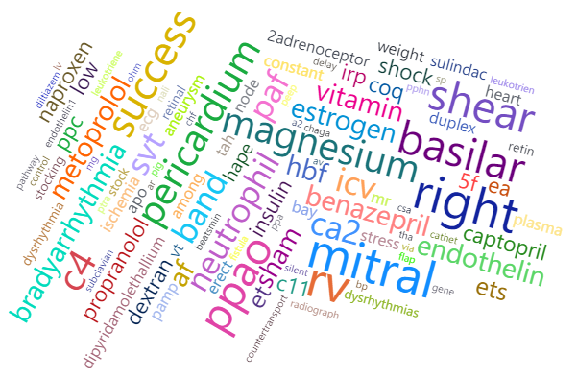
4. Cardiovasculares

Slide 20
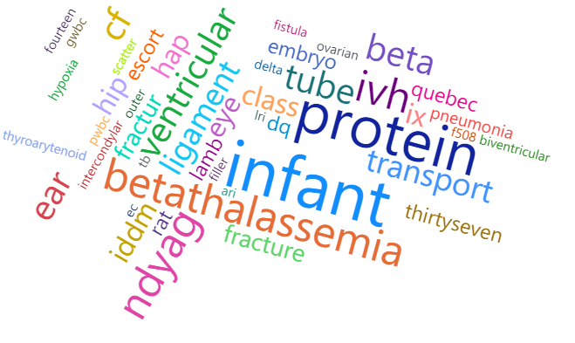
5. Condiciones Patológicas Generales

Slide 21
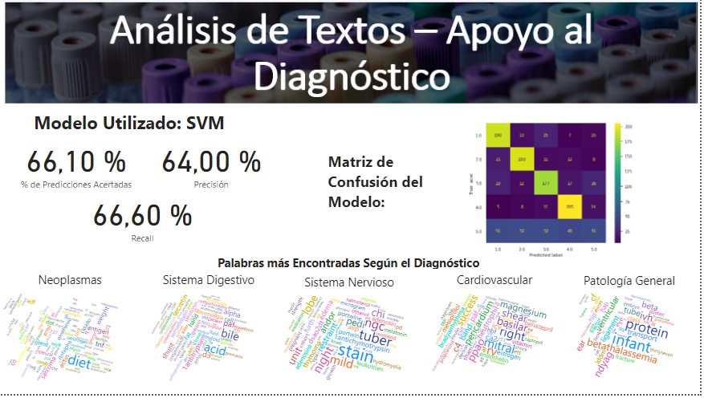
Tablero de Control

Slide 22
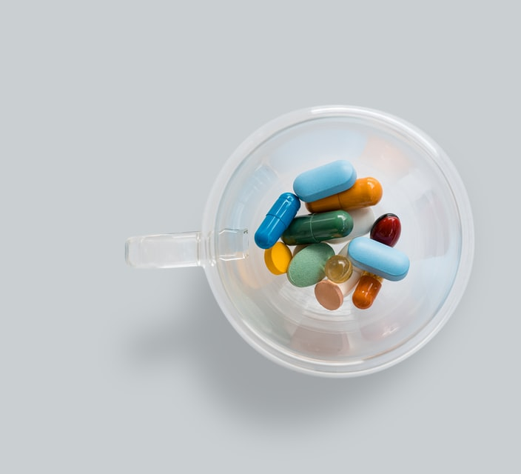
CONCLUSIONES

Slide 23
CONCLUSIONES
MODELO
CLASIFICACIÓN
DATOS
OJO
Se usa VMS como el algoritmo de clasificación más apto.
Hay confiabilidad en las predicciones de las categorias uno a cuatro. La quinta se debe revisar.
Se logro plantear un proceso claro para nuevos registros.
Se presento un herramienta de apoyo a la decisión, no una verdad absoluta.

Slide 24
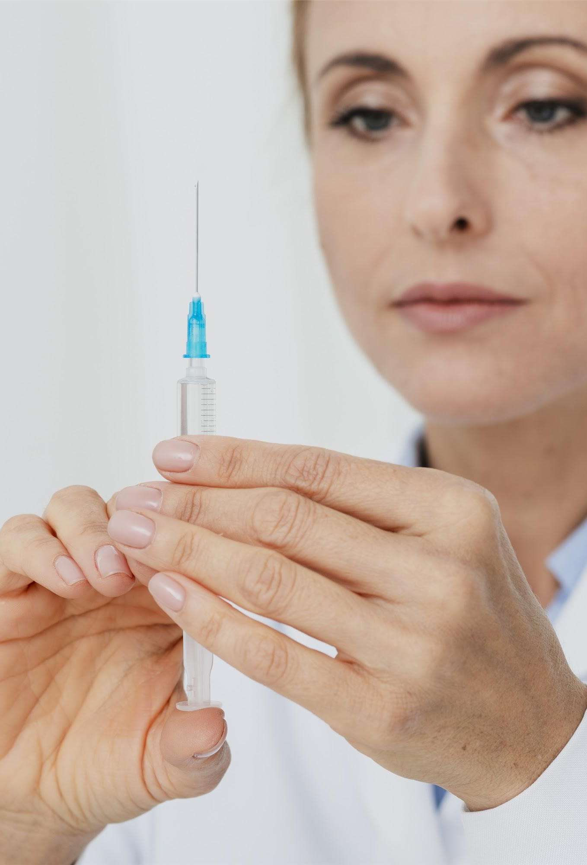
GRACIAS!
Please keep this slide for attribution.

Slide 25
CONCLUSIONS
1
2
MERCURY
VENUS
Mercury is the closest planet to the Sun and the smallest one in our Solar System. The planet’s name has nothing to do with the liquid metal, since Mercury was named after the Roman messenger god
Venus has a beautiful name and is the second planet from the Sun. It’s terribly hot and its atmosphere is extremely poisonous. It’s the second-brightest natural object in the sky

Slide 26
REVIEWING CONCEPTS
MERCURY
VENUS
MARS
Mercury is the smallest planet in our Solar System
Venus is the second planet from the Sun. It’s terribly hot
Despite being red, Mars is a cold place full of iron oxide dust
JUPITER
SATURN
NEPTUNE
It’s a gas giant and the biggest planet in the Solar System
It’s a gas giant, composed mostly of hydrogen and helium
Neptune is the farthest planet from the Sun

Slide 27
STAGES OF THE PROJECT
STEP 1
STEP 3
STEP2
STEP 4
Saturn is the only planet with rings
Earth is the planet we live on
Despite being red, Mars is cold
Venus has a very beautiful name

